Slide 1
第2章
软件工程
Software Engineering: A Practitioner’s Approach, 8/e
by Roger S. Pressman and Bruce R. Maxim
《软件工程： 实践者的研究方法 》（第8版）
Roger S. Pressman ， Bruce R. Maxim 著
© 1996, 2001, 2005, 2009, 2014 by Roger S. Pressman
These slides are designed to accompany Software Engineering: A Practitioner’s Approach, 8/e (McGraw-Hill 2014). Slides copyright 2014 by Roger Pressman.

Slide 2
软件工程
几个事实:
  确定软件方案之前，需要共同努力来理解问题（解决的问题越来越复杂，用的人越来越多，比如说，支付宝/理财）
  设计已成为关键活动（软件越来越复杂，需要一堆人协同完成。）
  软件应该具有高质量（比如，第二天交国基金，word在写基金的时候突然死了，最新修改都没了。再比如，达芬奇手术机器人）
  软件需具备可维护性（软件使用寿命与人群双增）
重要定义:
  [软件工程是]建立和使用完善的工程原则，以较经济的手段获得能在实际机器上有效运行的可靠软件的一系列方法。
These slides are designed to accompany Software Engineering: A Practitioner’s Approach, 8/e (McGraw-Hill 2014). Slides copyright 2014 by Roger Pressman.

Slide 3
软件工程
IEEE给出的定义：
软件工程:
  (1) 将系统化的、规范的、可量化的方法应用于软件的开发、运行和维护，即将工程化方法应用于软件。
  (2) 在(1)中所述方法的研究。
These slides are designed to accompany Software Engineering: A Practitioner’s Approach, 8/e (McGraw-Hill 2014). Slides copyright 2014 by Roger Pressman.

Slide 4
层次化技术
工具
方法
过程模型
质量关注点
软件工程
These slides are designed to accompany Software Engineering: A Practitioner’s Approach, 8/e (McGraw-Hill 2014). Slides copyright 2014 by Roger Pressman.

Slide 5
层次化技术
质量关注点——是根基和目标（高可靠、易用且满足用户需求…..）。
过程模型——是基础，将各层次的技术结合起来。是将人财物、技术、管理结合在一起的一个框架。框架会包含执行任务与先后次序，里程碑事件，质量检查点等等。过程模型包括开发模型、支持模型等等。本文重点在开发过程。
方法—— 解决如何做的问题，包括如何沟通、获得需求，如何描述需求、如何设计、编码和测试等等。
工具——为过程和方法提供自动化/半自动化的支持。工具集成在一起，形成计算机辅助软件工程。

Slide 6
软件开发方法
形式化方法 (Formal Method)
结构化方法 (Structured Method)
面向对象方法 (Object Oriented Method)
基于构件的软件开发方法 (Component Based Software Development)
面向服务方法 ( Service Oriented Method)
模型驱动的开发方法 (Model-Driven Development)
敏捷建模方法 (Agile Modeling Method)
……
过程

Slide 7

工具例子（1）——版本管理
团队合作编写项目的时候，所有代码放在同一台服务器上。
记录所有的代码更新。

Slide 8
代码管理小故事
小企业CTO软件工程管理故事
自己做项目的故事
  十年前让四个学生做项目。
  编程序3个礼拜后，想看看进度。。。。。
  再过2个礼拜后，又想看看进度。。。。。

Slide 9
工具例子（2）——变更管理软件
程序如果有很多BUG
  谁负责修改？
  优先级如何？
  如何确定已经修改了?

Slide 10
软件开发是一门什么学科？
追求Truth(真)
软件开发
  是一门艺术？
  是一门科学？
  是一门工程？
科学
学科
工程
艺术
追求Benefit(善)
追求Beauty(美)
Notes:
RMUC Instructor Notes
Module 0 - About This Course
科学：天才，个人行为，30岁前如果没有成就，一生基本上就不成大器了。爱因斯坦就是靠年轻时的3篇论文，年老时没什么贡献
艺术：天才，人个行为，年老了会做得更好。贝多芬的《第九交响曲 》就是在他晚年才做出来的。
软件开发更偏向是工程，需要一群人靠系统的方法一起开发出来。
但软件开发和科学有关系，formal method就是用数学的方法来开发软件。
软件开发和艺术也有关系，好的软件用起来漂亮，看起来也美，这像是艺术品。有人曾说，写一行行代码，就像是写一首蓝色的词。

Slide 11
软件开发如何获得最大benefit ？
Benefit＝收入－成本
提升销售
降低成本
需求是关键
设计是关键
创新的需求
好的设计：
模块化、降低软件复杂性、增加复用、便于多人协同开发
Notes:
利润＝收入－成本。不管出售什么，要获得利润，需要两个条件：第一，要卖出好价钱；第二，制造的成本要低。妙就妙在，价格和成本之间没有固定的计算公式，这就是创新的动力之源。放到软件业上，UMLChina也炮制了一个公式：利润＝需求－设计。
RMUC Instructor Notes
Module 0 - About This Course

Slide 12
过程框架
过程框架
  框架活动
    工作任务集合
    工作产品
    里程碑 & 可交付成果
    QA 检查点
  普适性活动
These slides are designed to accompany Software Engineering: A Practitioner’s Approach, 8/e (McGraw-Hill 2014). Slides copyright 2014 by Roger Pressman.

Slide 13
主要概念
活动 主要实现宽泛的目标（如与利益相关者进行沟通）
动作（如体系结构设计）包含了主要工作产品（如体系结构设计模型）生产过程中的一些列任务
任务关注小而明确的目标（如构建一个单元测试）
与应用领域、项目大小、结果复杂性以及实施软件工程的重要程度之间的关系

Slide 14
框架活动
沟通
策划
建模
  需求分析
  设计
构建
  编码
  测试
部署
These slides are designed to accompany Software Engineering: A Practitioner’s Approach, 8/e (McGraw-Hill 2014). Slides copyright 2014 by Roger Pressman.

Slide 15
沟通
时间 技术工作开始之前的工作
工作内容 协作与沟通
人员 项目团队与客户和其他利益相关者之间
目标 理解利益相关者的项目目标，收集需求以定义软件特性和功能。

Slide 16
策划
软件项目计划
构造一个地图，以指导团队的工作进程。
定义和描述了
  需要执行的技术任务
  可能的风险
  资源需求
  工作产品
  工作进度计划

Slide 17
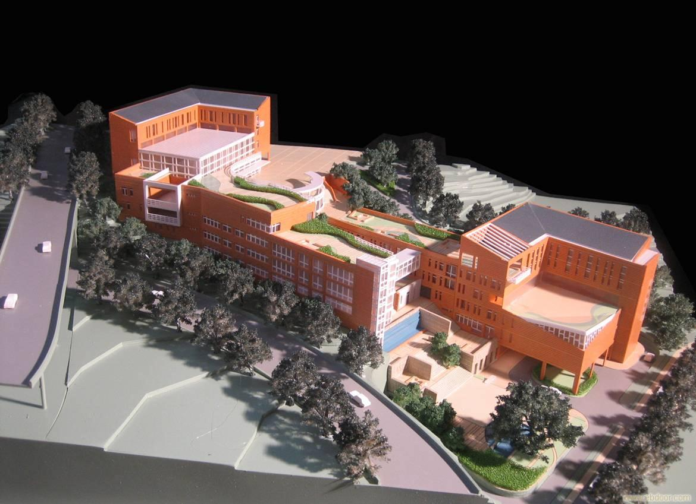
建模
目标产品的草图
需求分析——What
设计 ——How

Slide 18
构建
编码
  编码规范
  先构造测试用例
  结对编程
测试
  单元测试
  集成测试
  验收测试
  系统测试

Slide 19
部署
交付
  文档+代码+数据
  安装
  试运行
维护
  技术支持热线
  完善性维护
  增强型维护

Slide 20
对比其他书本里的过程活动
需求
设计
编码
测试
运行和维护

Slide 21
需求（Requirement ）
目的：澄清用户的需求。
任务：用户和软件人员双方一起来充分理解用户的要求，并把双方共同的理解明确地表达成一份书面文档——《需求规约》。
  功能需求
  非功能需求，如性能、可靠性、可用性等
  约束条件
内容：需求获取 需求分析和建模 需求定义 需求确 需求管理
重点在What

Slide 22
设计（Design）
目的：建立软件的设计蓝图，是需求到代码的桥梁。
任务：软件人员依据软件需求，进行设计，形成《软件架构》文档和设计模型。
内容
  架构设计
  详细设计
重点在How

Slide 23
编程 (Coding)
任务:依据设计文档为每个模块编写程序
  编码前准备
    理解设计，选择编程语言和编程环境，创建单元测试用例
  编码
    尽可能简单，代码本身就是文档
  验证
    代码走查
    编译
    单元测试
    代码重构

Slide 24
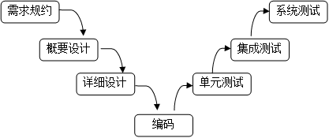
测试 (Testing)
任务：发现并排除软件中的缺陷
不同层次的测试：
  单元测试 (Unit testing)
  集成测试 (Integration testing)
  系统测试 (System testing)

Slide 25
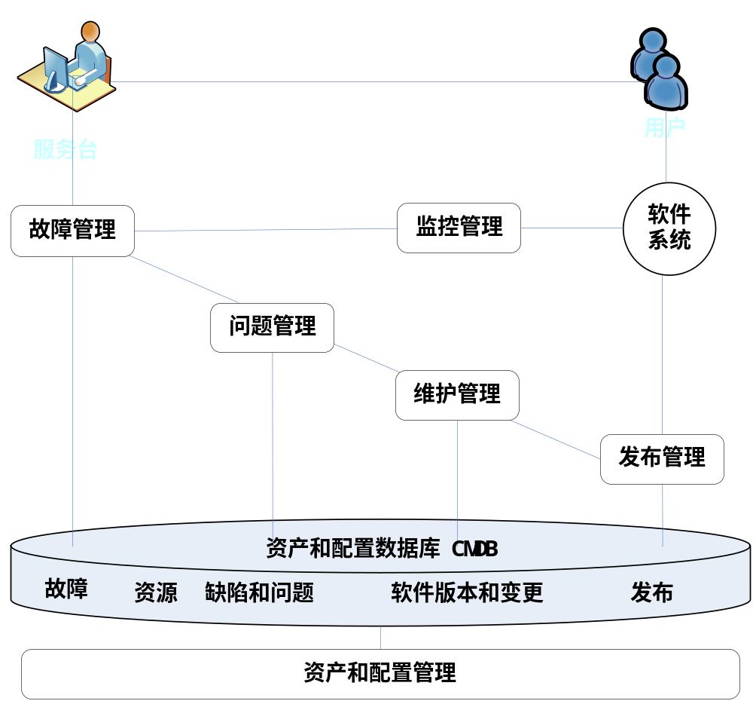
运行和维护
Notes:
与开发相比，运维阶段的工作量和成本要大得多。人们对软件维护的认识远不如软件开发，因为开发具有主动性和创造性，易被人们所重视。
RMUC Instructor Notes
Module 0 - About This Course

Slide 26
普适性活动（I）
软件项目跟踪和控制——项目组根据计划来评估项目进度，并且采取必要的措施保证项目按进度计划进行（参见本书项目管理部分）
风险管理——对可能影响项目成果或者产品质量的风险进行评估。 （参见本书项目管理部分）
软件质量保证——确定和执行保证软件质量的活动（参见本书质量管理部分）
技术评审 ——评估软件工程产品，尽量在错误传播道下一个活动之前发现并清除错误。（参见本书质量管理部分）
These slides are designed to accompany Software Engineering: A Practitioner’s Approach, 8/e (McGraw-Hill 2014). Slides copyright 2014 by Roger Pressman.

Slide 27
普适性活动（II）
测量
  定义和收集过程、项目以及产品的度量，帮助团队在发布软件时满足利益相关者的要求
  与其他框架活动，如项目跟踪、技术评审活动配合完成。如：千行代码中的错误数目
软件配置管理
  管理变更所带来的影响
  需求变更、设计变更、代码变更、错误修复以及变更跟踪。

Slide 28
普适性活动（III）
可复用管理
  定义工作产品复用的标准（如组件标准）
  建立构建复用机制
工作产品的准备和生产
  生成产品所必须的活动
  如模型、文档与日志等等。
  会议记录？

Slide 29
过程的适应性调整
  过程不是教条法则，而是灵活可适应的。
  根据软件所需解决的问题、项目特点、开发团队和组织文化等进行适应性调整。
  不同项目过程不一样
These slides are designed to accompany Software Engineering: A Practitioner’s Approach, 8/e (McGraw-Hill 2014). Slides copyright 2014 by Roger Pressman.

Slide 30
探讨：适应与调整（I）
活动、动作和任务的总体流程，以及相互依赖关系
  例如：项目类型相关：数据挖掘项目的活动和动作，和Web项目的活动和动作会一样吗？
在每一个框架活动中，动作和任务细化的程度
  例如：项目大小相关：一个5万的项目，和5千万的项目，哪个应该更为细化？
工作产品的定义和要求的程度
  例如：项目类型相关：一个Web项目，一个手术机器人，哪个工作产品定义和要求更严格？

Slide 31
探讨：适应与调整（II）
质量保证活动的应用方式
项目跟踪和控制活动应用的方式
过程描述的详细程度和严谨程度
  团队：中国团队/印度团队
客户和利益相关者对项目参与的程度
软件团队所赋予的自主权
  组织文化：互联网文化/传统制造业文化
队伍组织和角色的明确程度

Slide 32
实践的精髓
Polya给出的建议：
    1. 理解问题 (沟通和分析).
    2. 计划解决方案 (建模和软件设计).
    3. 实施计划(代码生成).
    4. 检查结果的正确性 (测试和质量保证).
These slides are designed to accompany Software Engineering: A Practitioner’s Approach, 8/e (McGraw-Hill 2014). Slides copyright 2014 by Roger Pressman.

Slide 33
理解问题
谁将从问题的解决中获益？也就是说，谁是利益相关者？
有哪些是未知的?哪些数据、功能和特征是解决问题必需的？
问题可以划分吗?是否可以描述为更小、更容易理解的问题？
问题可以图形化描述吗?可以建立分析模型吗？
These slides are designed to accompany Software Engineering: A Practitioner’s Approach, 8/e (McGraw-Hill 2014). Slides copyright 2014 by Roger Pressman.

Slide 34
计划解决方案
以前曾经见过类似问题吗?在潜在的解决方案中，是否可以识别一些模式？是否已经有软件实现了所需要的数据、功能和特征？
类似问题是否解决过?如果是，解决方案所包含元素是否可以复用？
可以定义子问题吗?如果可以，子问题是否已有解决方案？
能用一种可以很快实现的方式来描述解决方案吗?能构建出设计模型吗？
These slides are designed to accompany Software Engineering: A Practitioner’s Approach, 8/e (McGraw-Hill 2014). Slides copyright 2014 by Roger Pressman.

Slide 35
实施计划
解决方案和计划一致吗？源码是否可追溯到设计模型？
解决方案的每个组成部分是否可以证明正确?设计和代码是否经过评审？或者采用更好的方式，算法是否经过正确性证明？
These slides are designed to accompany Software Engineering: A Practitioner’s Approach, 8/e (McGraw-Hill 2014). Slides copyright 2014 by Roger Pressman.

Slide 36
检查结果
能够测试解决方案的每个部分?是否实现了合理的测试策略？
解决方案是否产生了与所需求的数据、功能和特征一致的结果?是否按照项目利益相关者的需求进行了确认？
These slides are designed to accompany Software Engineering: A Practitioner’s Approach, 8/e (McGraw-Hill 2014). Slides copyright 2014 by Roger Pressman.

Slide 37
项目例子——探讨
网上选课系统？
信息学院网站？
校园旧书专卖网？

Slide 38
Hooker的概括性原则
1: 存在价值——意义？
2: KISS （保持简洁）——做干净？
3: 保持愿景——目标明确吗？
4: 关注使用者——用户想要吗？
5: 面向未来
6: 计划复用
7: 认真思考——把前面的问题再想一遍
These slides are designed to accompany Software Engineering: A Practitioner’s Approach, 8/e (McGraw-Hill 2014). Slides copyright 2014 by Roger Pressman.

Slide 39
软件开发神话（I）
经理、客户(和其他非技术利益相关者)和实践者的影响力很大
他们通常有一套看似正确的方法
但是…
大量软件神话将他们诱入歧途
因此 …
随着对软件工程理解的深化，无论何时遇到这些神话，都要不遗余力地揭露
These slides are designed to accompany Software Engineering: A Practitioner’s Approach, 8/e (McGraw-Hill 2014). Slides copyright 2014 by Roger Pressman.

Slide 40
软件开发神话（II）
有了对项目需求的大概了解，便可以编写程序
  需求是否准确
  架构设计是否完成？模块分割如何？
虽然软件需求不断变更，但因为软件是弹性的，因此很容易的适应变更。
  变啥？什么时间变？变更代价？
  一个架构变更的八卦故事……
直到程序开始运行，才能够评估其质量
  团队能力？
  技术评审？需求质量/设计质量
  CMMI
软件工程将导致我们产生大量无用文档，并因此降低工作效率

Slide 41
一切是如何开始的
SafeHome:
  每个软件工程项目都来自业务需求
    对现有应用程序缺陷的修正；
    改变遗留系统以适应新的业务环境；
    扩展现有应用程序功能和特性；
    或者开发某种新的产品、服务或系统。
These slides are designed to accompany Software Engineering: A Practitioner’s Approach, 8/e (McGraw-Hill 2014). Slides copyright 2014 by Roger Pressman.

Slide 42
作业
2.5
补充： Junit, Git, SVN, Maven,Rational Rose 这些工具分别是用来做什么的？

